Slide 1
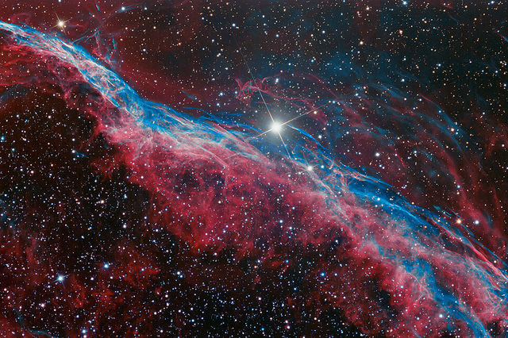
Життя у Всесвіті
Виконала:
ліцеїстка II курсу біолого – хімічного профілю
Нетішинського НВК
Пацаловська Лілія

Slide 2
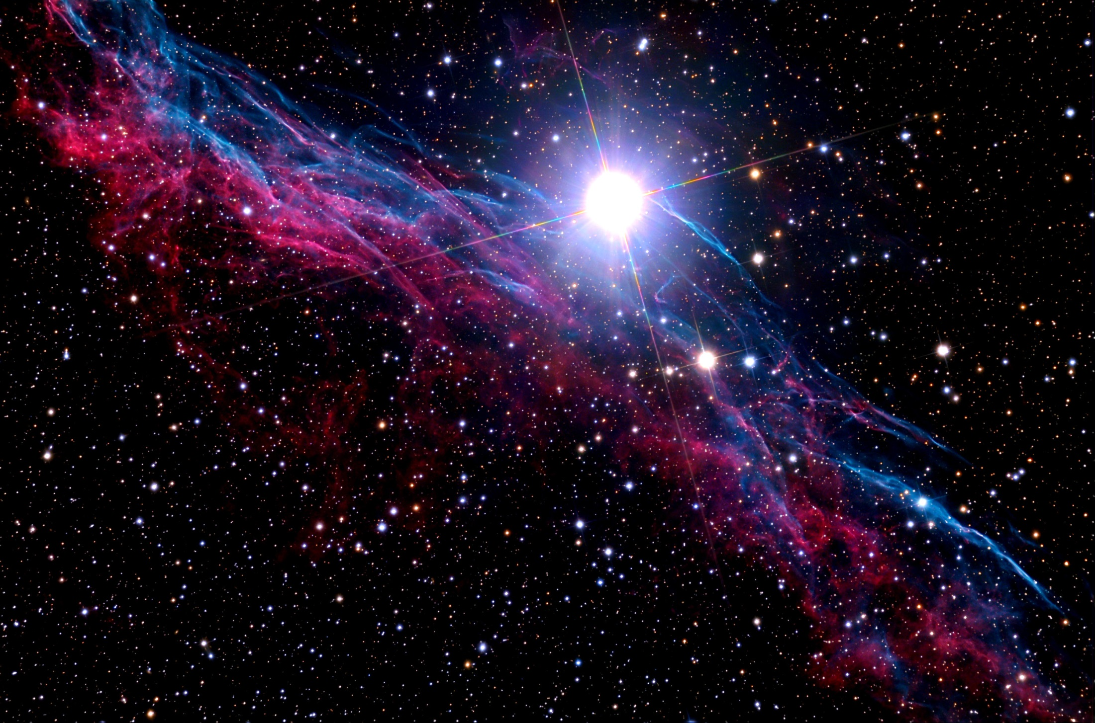
Наукові експерименти, які проводилися в 50-х роках ХХ ст., показали, що на ранній стадії розвитку землі при спалахах блискавок з води та газів утворилися амінокислоти – основа живої матерії.
Але досі невідомо, яким чином ці речовини стали самовідтворюватись. Таємниця зародження життя невідкрита й сьогодні.

Slide 3
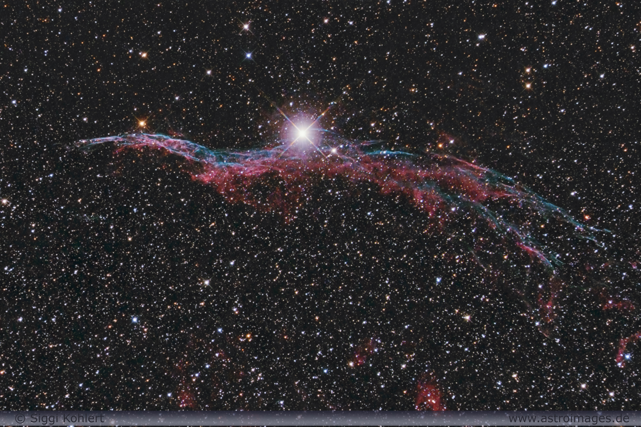
Основа життя – складні сполуки вуглецю, які називаються органічними речовинами.
Деякі з них – амінокислоти – утворюють протеїни.
З протеїнів утворюються складні речовини, які утворюють і живлять живі клітини.
Більшість вчених вважають, що життя зародилося на Землі в океанах або в вулканічних водоймах. Але існує припущення, що Землю запліднили космічні мікроорганізми.

Slide 4
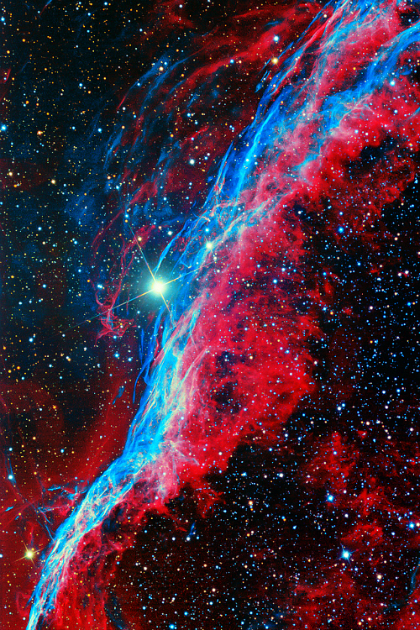
Відтоді, як у 1996 році в уламку марсіанської породи було знайдено окам'янілості мікроскопічних форм життя, вчені завзято шукають ознаки подібних організмів в уламках порід, що прилетіли з космосу.
Апарати для досліджень, які спускаються на Марс, оснащуються пристроями для буріння, щоб шукати ознаки життя в ґрунті планети.
Органічні речовини розповсюджені по всьому Всесвіті, і є шанс, що на неозорих просторах знайдеться планета, на якій, як і на Землі може зародитися життя.
Проте ніхто не знає, чи є виникнення життя на Землі результатом щасливого випадку, чи це закономірно за даних умов.

Slide 5
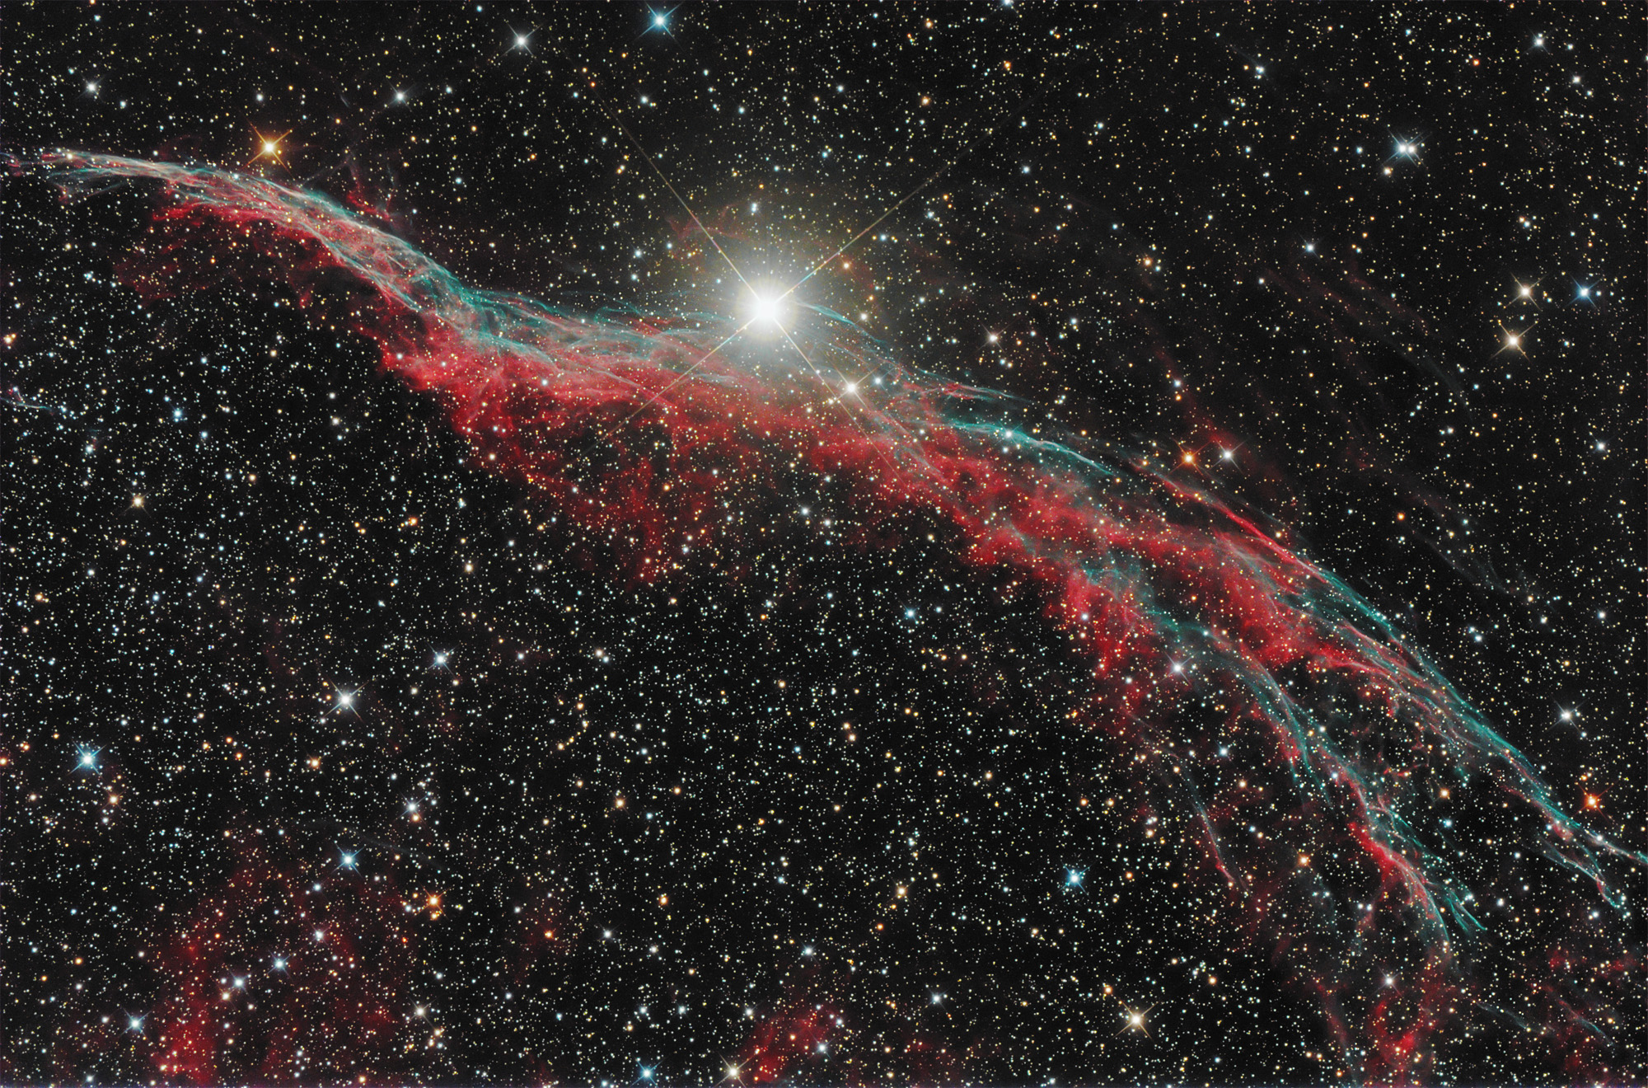
Наукова ідея позаземних цивілізацій з'явилася в XVII столітті у зв'язку з появою геліоцентричної системи світу Коперника і винаходом телескопу Галілеєм.
На Місяці були виявлені гори і долини, і було зроблено припущення про існування місячних аборигенів — «селенітів».
Пізніше було висловлено припущення про існування марсіан.

Slide 6
Ще в 1976 році в зразках породи, взятої з поверхні Марса, були знайдені речовини, схожі на відходи життєдіяльності живих організмів.
Повторні проби не підтвердили результат.
У 1977 році в Університеті Огайо (Ohio State University) радіотелескоп зафіксував непізнаний сигнал із сузір'я Стрільця, що триває 37 секунд.
Джерело сигналу, що пройшов через 220 мільйонів світлових років, невідомий.

Slide 7
У 1984 році в Антарктиді був знайдений метеорит, який прилетів з Марса, на якому були виявлені сліди Нанобактерії.
Позаземне походження цих бактерій до цих пір під сумнівом.
У 2002 році в атмосфері Венери були виявлені карбоніли - органічні сполуки, з великою ймовірністю свідчать про наявність мікробів чи інших живих організмів.

Slide 8
У 2003 році на поверхні Європи, супутника Юпітера, виявлені сполуки сірки, які можуть бути слідами життєдіяльності бактерій, споріднених тим бактеріям, що мешкають в льодах Антарктиди.
У 2003 році телескоп в Пуерто-Ріко вловив потужний сигнал з області, розташованої між сузір'ями Риб і Овна, де немає зірок з планетами, придатними для життя.

